Slide 1


II JORNADA INTERNACIONAL
Y IV JORNADA NACIONAL DE INVESTIGACION EN ENFERMERIA
Investigación
Caracterización de Madres entre 27 y 60 años que viven con el virus VIH-SIDA de la Asociación de Mujeres Esperanza Viva, 2009.
Octubre, 2010

Slide 2

Objetivos de la investigación
General
Específicos

Slide 3
Metodología
Consideraciones Éticas
Variables Utilizadas
Población
Alcance Temporal
Enfoque
Profundidad

Slide 4


Resultados
I Objetivo
II Objetivo
III Objetivo
IV Objetivo

Slide 5
Conclusiones
La propagación del VIH, no tiene relación directa con la cantidad de parejas sexuales que se presenten.
Las principales vulnerabilidades de estas mujeres predominan en el aspecto social, debido a que las inequidades de género se reflejan en el proceso de transmisión de la infección.
Agruparse por intereses comunes ha motivado a dichas mujeres ha incorporarse desde su condición a una sociedad que en ocasiones no es lo más justa y respetable.

Slide 6
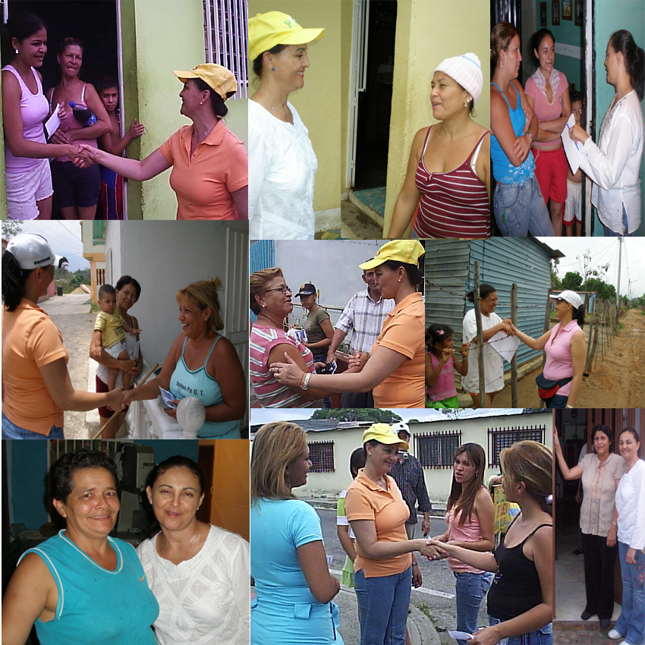
Propuesta para la Práctica de enfermería

Slide 7

Muchas Gracias

